Slide 1
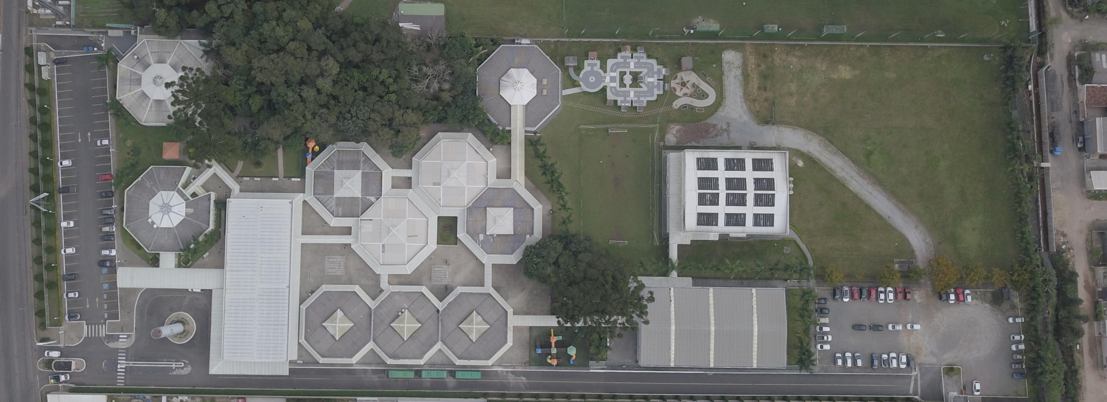
Biblioteca
Laboratório
Ponte
Piscina

